Slide 1

النحو التطبيقي (3)
الفصل الدراسي الأول
العام الدراسي 1431– 1432هـ
د. جزاء المصاروة
نظام التعليم المطور للانتساب
قسم اللغة العربية
1

Slide 2
المحاضرة الثانية عشرة
حروف العطف وتطبيقات على معاني الحروف

Slide 3
حروف العطف
حروف العطف تسعة هي:
الواو ، والفاء ، وثم ، وحتى ، وأمْ ، وأوْ ، ولا ، وبلْ ، ولكنْ. وسندرس أشهرها:
1 ـ الواو : تفيد مطلق الجمع والمشاركة بين المتعاطفين دون التقيد بترتيب، فنقول: خلق الله آدم والناس أجمعين، ولنا أن نقول: خلق الله الناسَ وآدمَ، مما يدل على أنه لا يشترط فيها الترتيب، وعندما تقول: وصل عليٌّ ومحمدٌ، فقد يكون علي وصل أولاً وقد يكون محمد وصل أولاً وقد يكونان قد وصلا معاً. وقد تحتمل الترتيب كما في قوله تعالى((إذا زلزلت الأرض زلزالها وأخرجت الأرض أثقالها وقال الإنسان ما لها))فهذه أحداث مرتبة على التوالي.

Slide 4
حروف العطف
2ـ الفاء : تفيد العطف مع الترتيب والتعقيب . أي العطف بلا مهلة أو تراخ .
نحو : دخل المعلم فالطالب.
أفادت الفاء أن دخول الطالب جاء بعد دخول المعلم(وهذا الترتيب) مباشرة وبلا مهلة (وهذا التعقيب) والمهلة تكون بحسب المقام، فإذا قلت: نزل المطر فنبت الزرع، صحّ ذلك على الرغم من وجود مهلة بين الحدثين، لكنهما متعاقبان في الواقع وليس بينهما حدث فاصل، لكن لا يصحّ أن تقول: نزل المطر فأحصد الزرعُ، لوجود أحداث بين الحدثين.

Slide 5
حروف العطف
3 ـ ثم : تفيد العطف مع الترتيب والتراخي ، أي بمهلة .
نحو : درست النحوَ ثم الأدبَ، نلاحظ أن المعطوف وهو(الأدب) وقع بعد المعطوف عليه بترتيب وتراخ ، أو مهلة ، بمعنى أن الدراسة للنحو والأدب تمت في آن واحد ، ولكن أحدهما وهو المعطوف عليه قد تمت دراسته أولا ، ثم تلاه بعد فترة دراسة المعطوف .
ومنه قوله تعالى: { والله خلقكم من تراب ثم من نطفة } .
أي كان الخلق أولا لآدم من التراب ، وهو المعطوف عليه ، ثم لبني آدم من النطفة ، وهو المعطوف، وقد تأخر خلق بني آدم عن أبيهم.

Slide 6
حروف العطف
4- حتى : تفيد الغاية والتدريج، فإذا قلتَ: أكلتُ السمكةَ حتى رأسَها، فإنك تدرجت في أكلها حتى وصلت إلى رأسها وهو أقل الأشياء منزلة فيها فأكلته.
وتقول:مات الناسُ حتى الأنبياءُ، أي إن الموت طال الناس جميعاً حتى وصل الأنبياء وهم أعلى الناس رتبةً.
فلكي تكون (حتى) حرف عطف لا بد أن يكون ما بعدها غاية في الزيادة أو النقصان بالنسبة لما قبلها، مثل: وصل الحجاجُ حتى المشاةُ، ولا يجوز أن تقول: يموت الناسُ حتى الرجال، لأن الرجال ليسوا أحط من الناس ولا أعلى منهم.

Slide 7
حروف العطف
لذلك يجب أن يكون المعطوف جزاء من المعطوف عليه .
أما إذا كان ليس جزءا منه أو لم يشمله الحكم فهي عندئذ حرف جر ليس غير . نحو : قرأت الصحيفةَ حتى الصفحةِ الأخيرة(إذا لم تقرأ الصفحة الأخيرة)أي : قرأت الصحيفة إلى الصفحة الأخيرة .
وقد تأتي(حتى) حرف ابتداء، وما بعدها جملة مستأنفة .
كقول الشاعر :
فما زالت القتلى تمجُّ دماؤها بدجلةَ حتى ماءُ دجلة أشكلُ

Slide 8
حروف العطف
5 ـ أو : وتفيد مع العطف عدة معاني، فإذا جاءت بعد طلب أفادت التخيير أو الإباحة والفرق بينهما أنه في التخيير لا يجوز لك الجمع بين المتعاطفين، فإذا قيل لك: تزوّج فاطمة أو أختها، كانت للتخيير فقط، لأنه لا يجوز أن تتزوج الأختين معاً، وإذا قيل لك: خذ قلما أو مسطرة، فقد يكون المقصود التخيير أو الإباحة.
أما إذا جاءت بعد جملة خبرية فإنها تفيد الشك، نحو: علامتك سبعون أو ثمانون.
ومنه قوله تعالى : { لبثنا يوما أو بعض يوم }.
ومن معانيها كذلك التقسيم . نحو : الكلمة اسم أو فعل أو حرف .

Slide 9
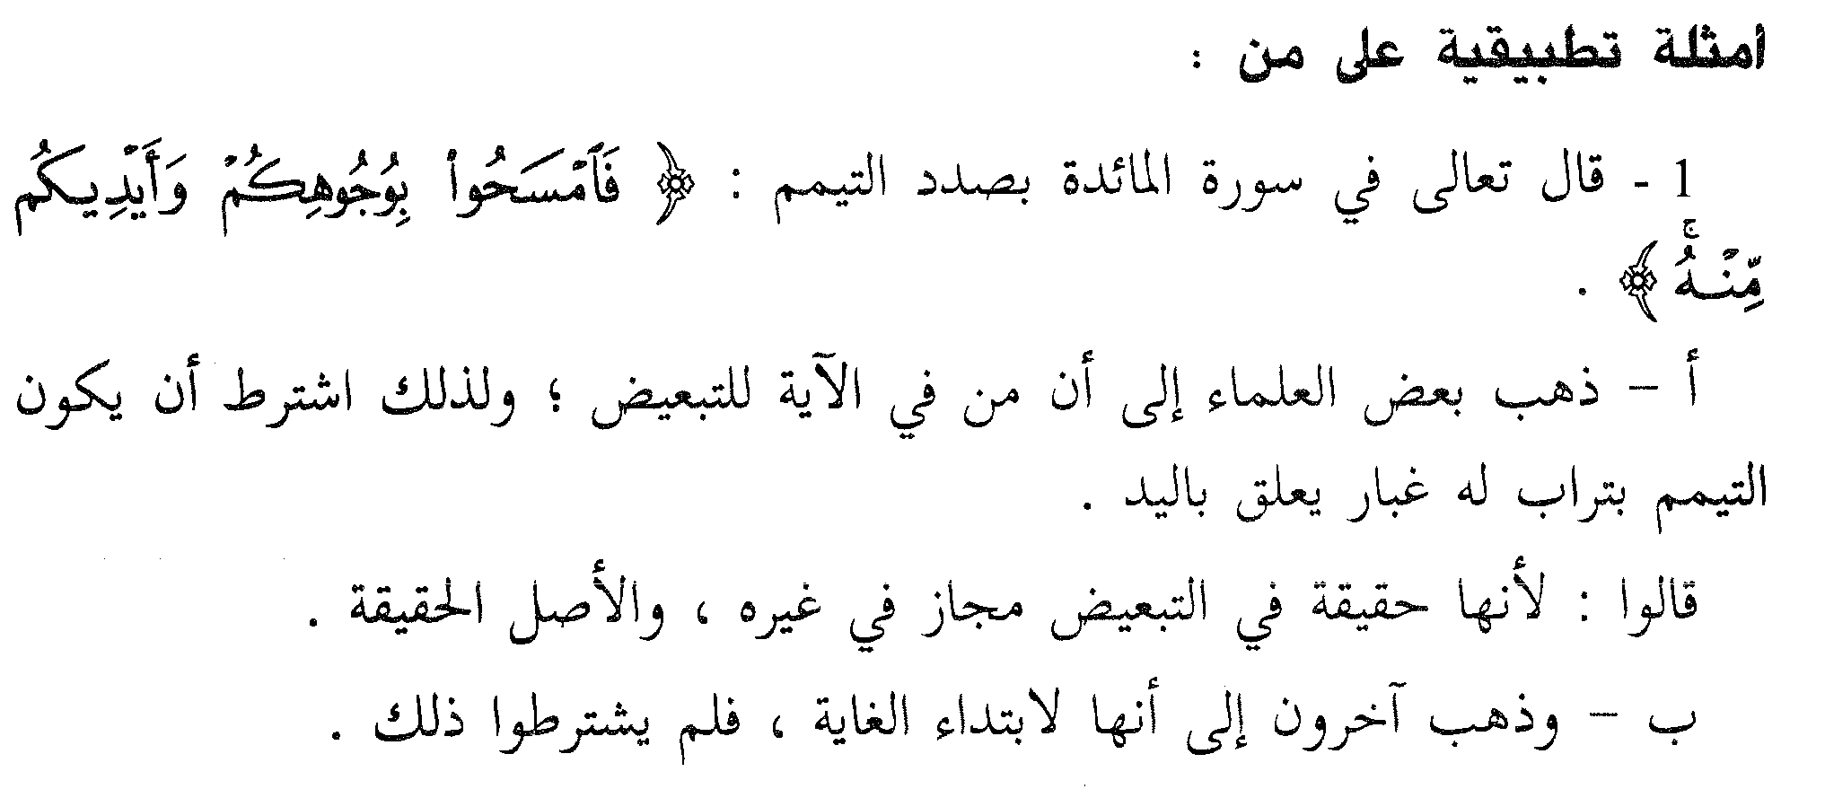
أمثلة تطبيقية على الحروف عامة

Slide 10
من
2. لو قال رجل لوكيله: بع ما شئت من أموالي.
أ. قال بعض العلماء: له أن يبيع الجميع لأن (من) تفيد التبيين فالمعنى حرية البيع ثم بين جنس المبيع وهو الأموال، فله أن يبيع كل شيء، كإن يكون أمامك أصناف كثيرة من المأكولات فيقال لك: كل ماشئت من الخبز. فلك حرية التصرف الكامل في هذا النوع من المأكولات.
ب. قال آخرون: ليس له ذلك لأن من للتبعيض، فيتصرّف في بعض المال، لا كله.

Slide 11
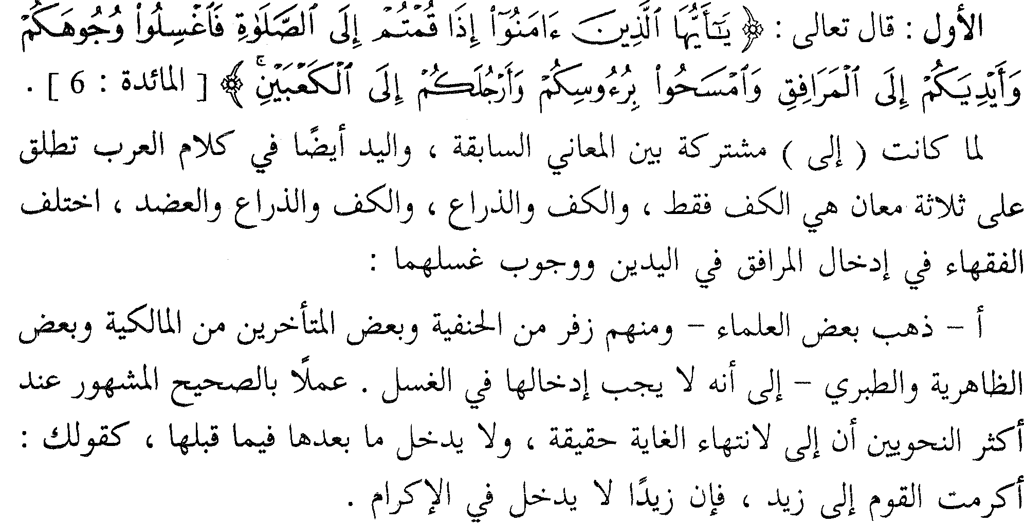
إلى

Slide 12
إلى
ب. ذهب الجمهور إلى إدخال المرافق في الغسل واحتج بعضهم بأن إلى بمعنى مع.
المثال الثاني: روي عن الرسول صلى الله عليه وسلم قوله: ”ما بين السرّة إلى الركبة عورة“
أ. ذهب الحنفية إلى أن الركبة من العورة، لأن صدر الكلام يتناول الغاية، فالغاية هنا إسقاط لما وراء الكبة.
ب. وذهب الجمهور إلى أنها ليست من العورة، لأن إلى لانتهاء الغاية.

Slide 13
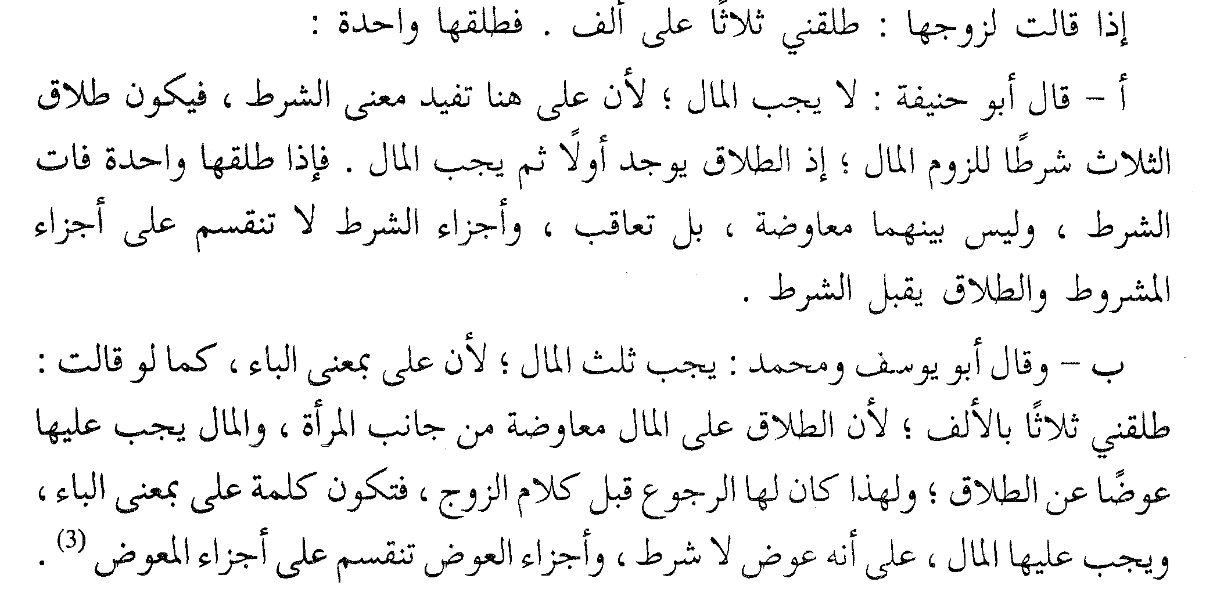
على
.

Slide 14
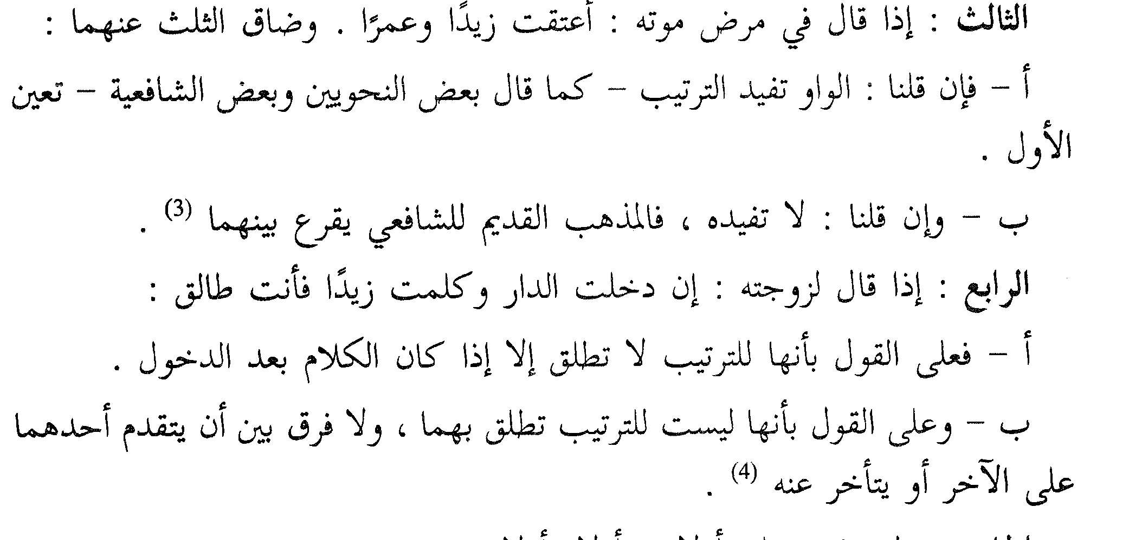
الواو
الأول
.
الثاني
.

Slide 15
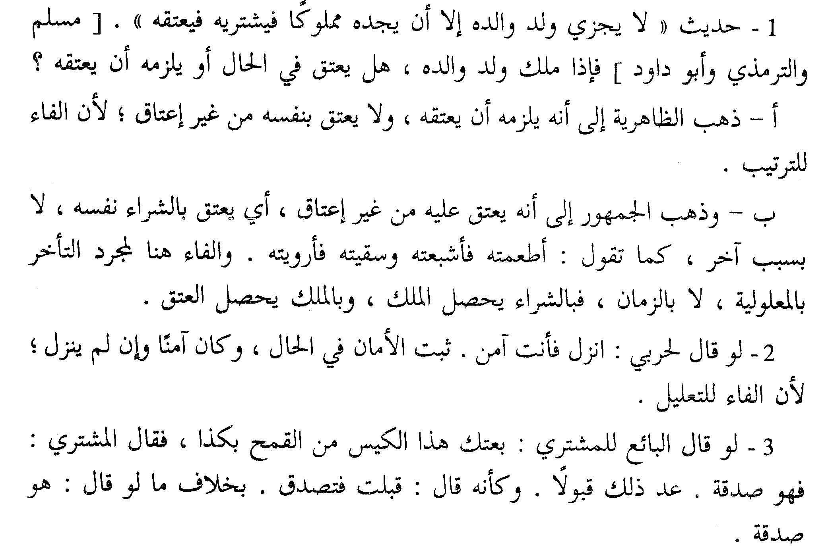
الفاء

Slide 16
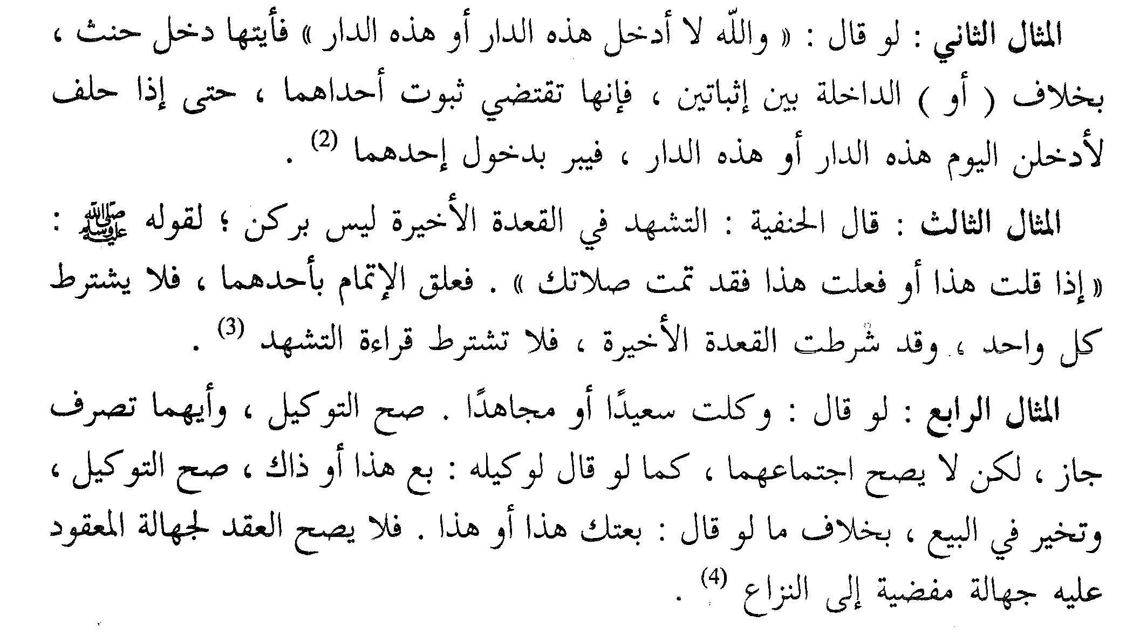
أو
الأول
الثاني
الثالث
.

Slide 17
تدريب
معنى (من) في جملة:أعطاني شيئاً من كرمه.:
أ. التعليل.
ب. التبعيض.
ج. ابتداء الغاية.
د. أ+ب.

Slide 18
تدريب
معنى أو في قولنا: تزوج فاطمة أو أختها. هو:
أ. التشكيك.
ب.الإباحة.
ج. التخيير.
د. التقسيم

Slide 19
بحمد الله

